Slide 1
Рулет картофельный
Приготовление и отпуск.

Slide 2
1. Подготавливаем нужные продукты.

Slide 3
2. Отвариваем картофель.

Slide 4
3. Сливаем воду, картофель просушиваем, протираем.

Slide 5
4. Охлаждаем, вводим яйцо.

Slide 6
5. Тщательно перемешиваем, масса должна быть без комков.

Slide 7
6. Приготавливаем фарш. (яйцо с пассерованным луком).

Slide 8
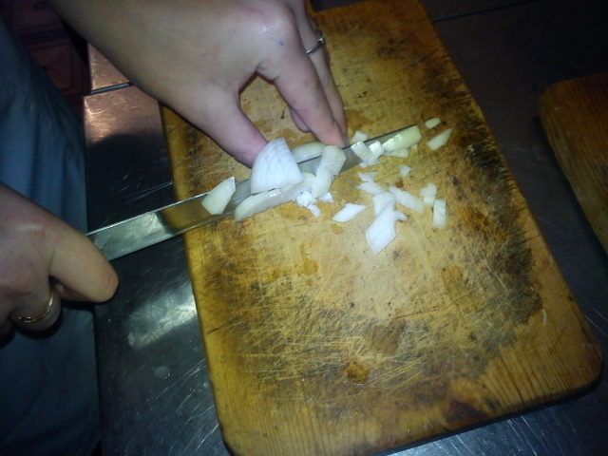
Измельчаем лук, в виде мелких кубиков ( крошки).

Slide 9
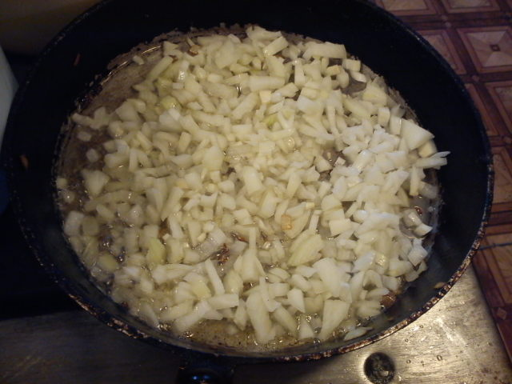
2) Лук пассеруем.

Slide 10
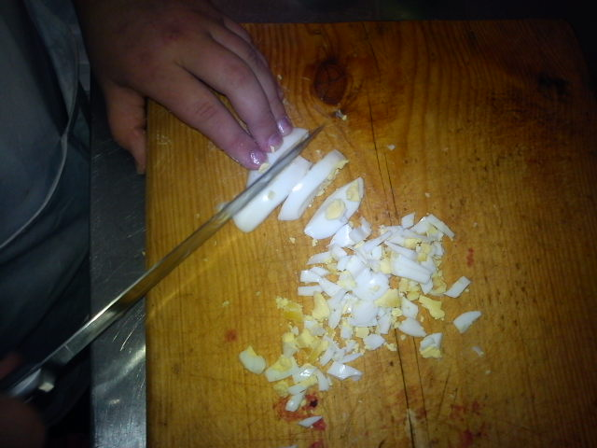
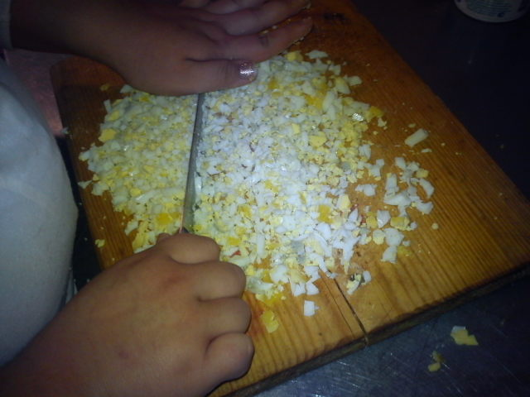
3) Измельчаем яйца в виде мелких кубиков.

Slide 11
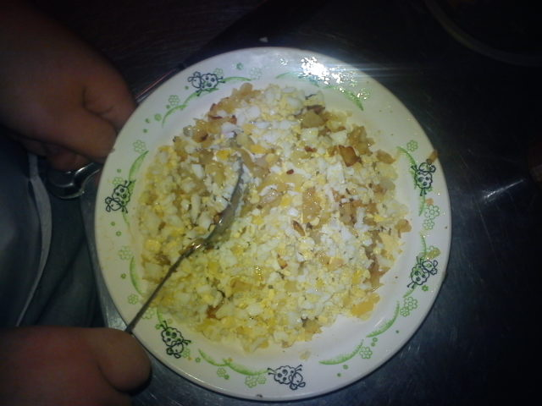
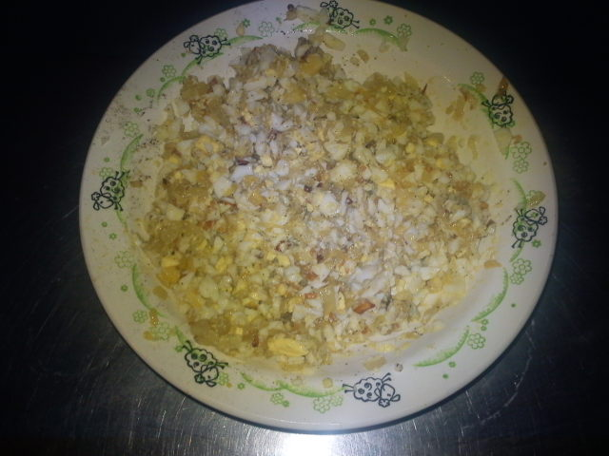
4) Лук добавляем в яйца и тщательно перемешиваем.

Slide 12
7. На смоченную пищевую пленку, выкладываем картофельную массу и накрываем второй пленкой.

Slide 13
8. Раскатываем в виде прямоугольника, затем снимаем верхнюю пленку.

Slide 14
9. На 1/3 выкладываем ровным слоем фарш.

Slide 15
10. При помощи пленки сворачиваем в рулет.

Slide 16
11. Готовый рулет выкладываем швом вниз на смазанный противень.

Slide 17
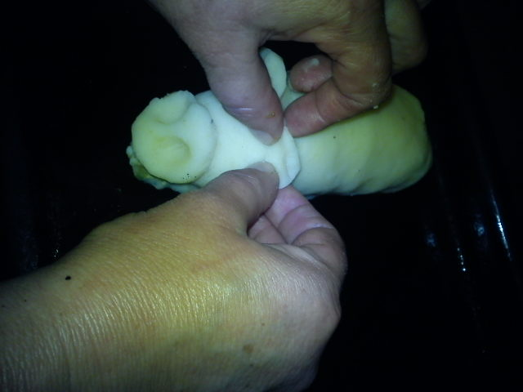
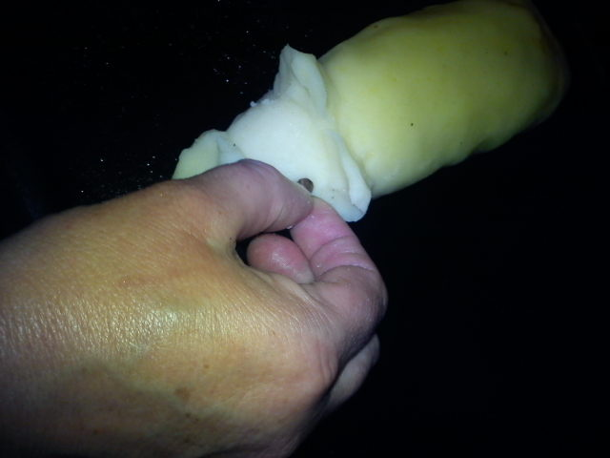
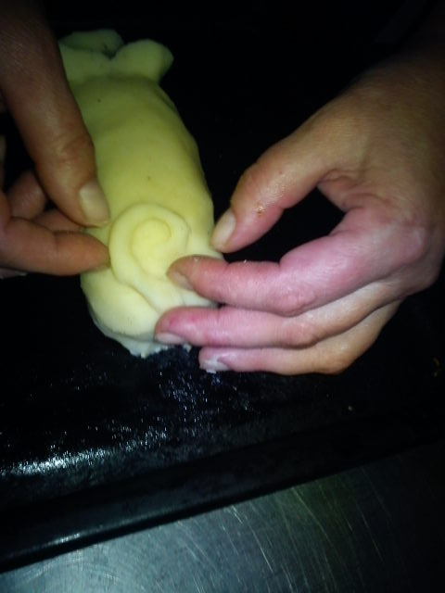
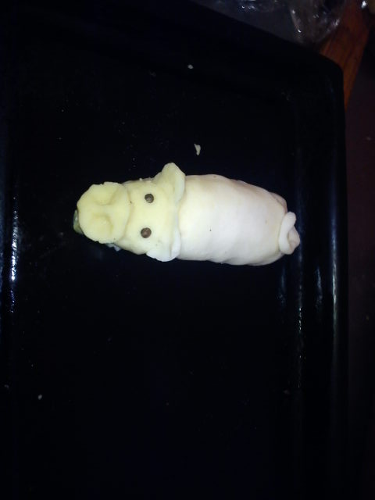
12. Готовый рулет формуем в виде свиньи.

Slide 18
13. Готовый п/ф смазываем сметаной или яйцом.

Slide 19
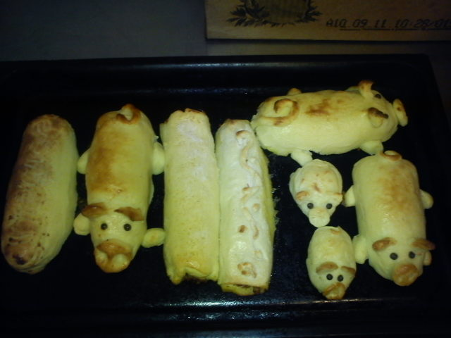
14. Запекаем в жарочном шкафу до образования румяной корочки.

Slide 20
15. Подаем уложив красиво на тарелку, украсив зеленью и свежими овощами.

Slide 21
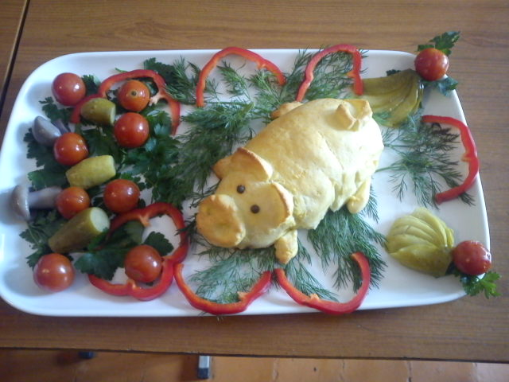
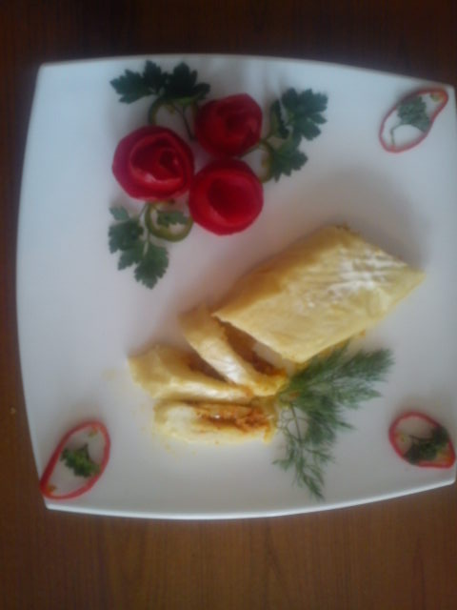
Виды оформления:

